Slide 1



Alternativas de Investimentos em Renda Variável e ETF
Camila Pacheco | Fundos Listados, XP

Slide 2
Estratégia de Alocação
Viés Doméstico
Exposição dos fundos de pensão a ações nacionais em relação à posição total em ações, e representatividade do país no índice mundial FTSE-All World Index
α
Liquidez
Transparência
Baixo Custo
Critérios objetivos
Busca superar o mercado
Tomadas de decisões direcionais de acordo com o momento de mercado
β
+
Portfolio
diversificado
Fontes: FTSE Russell as of December 31, 2020;
Thinking Ahead Institute research, Willis

Slide 3

ETFs XP
ACWI11
GOLD11
Bolsas Globais
Ouro
USAL11
ESGD11
US Large Caps
ESG Países Desenvolvidos
URET11
EURP11
US Reits
Bolsas Europeias
ESGU11
ESG USA
ETFs XP
15
ESGE11
NASD11
ESG Países Emergentes
Nasdaq-100
XINA11
Bolsa Chinesa
BOVX11
ASIA11
Ibovespa
Bolsas Asiáticas
(ex-Japão)
XFIX11
EMEG11
Fundos Imobiliários
XMAL11
Países Emergentes
Small Caps
A proporção do gráfico circular acima é meramente ilustrativo e reflete a quantidade de ETFs por categoria, não o PL.
Todas as informações podem ser localizadas nos documentos oficiais dos fundo, assim como em seu site https://www.xpasset.com.br/etfs/ na seção de documentos de cada ETF

Slide 4
NASD11
Nasdaq-100
Distribuição por setores
Índice que acompanha o desempenho das 100 principais empresas não financeiras listadas na Nasdaq – 2ª maior bolsa do mundo.
Composto por 100 empresas, com valor agregado de mercado na ordem de $19 trilhões de dólares.
*Fonte: ETF.com ticker QQQ – Database 10/mar/2022

Slide 5
NASD11
Quais os fundamentos para investir em Nasdaq-100?
Retornos de longo prazo maiores com a mesma volatilidade do S&P 500: olhando para os retornos acumulados entre 2008 e 2021, observamos que o Nasdaq-100 teve uma performance de 803%, enquanto o S&P500 teve uma performance de apenas 333% (menos que a metade). Comparando os retornos anuais, observamos que o Nasdaq-100 também superou o S&P 500 em 11 dos últimos 14 anos, inclusive em mais de 30% no ano de 2020.
Lucros crescentes: O lucro das empresas que compõem o Nasdaq-100 vêm crescendo de forma muito expressiva nos últimos anos, com uma taxa média de crescimento de 20,4% a.a. desde 2003 (enquanto o S&P 500 teve um crescimento do lucro agregado a uma taxa média de +6,4% a.a. no mesmo período)
803%
333%
(Nasdaq, data of 12/31/2020).
Source: Bloomberg, Nasdaq, XP Research. Data as of 12/31/2021.

Slide 6
NASD11
Maior inovação nas empresas que compõem o Nasdaq-100: As empresas que compõem o Nasdaq-100 gastam, em média, quase o dobro das que compõem o S&P 500 com Pesquisa e Desenvolvimento, fator essencial para inovação e crescimento econômico.
As empresas que compõem o Nasdaq-100 possuem exposição a temas importantes que são quase inexistentes na bolsa brasileira, como: Robótica, Inteligência Artificial, Big Data, Semicondutores, 5G, Streaming, Economia Verde, etc.
Média Anual de Gastos com P&D, em USD Bi
Média Anual de Gastos com P&D, % das vendas
Peso no índice por temática
Nasdaq-100
S&P500
S&P500
ex-Nasdaq-100
Nasdaq-100
S&P500
S&P500
ex-Nasdaq-100
Source: Bloomberg, Nasdaq, XP Research. Data as of 12/31/2021.

Slide 7
NASD11
Longo Prazo
Curto Prazo
Source: Bloomberg, Data as of 22/04/2022.

Slide 8
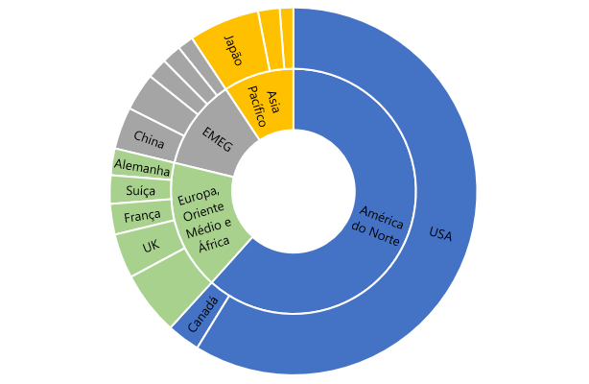
ACWI11
MSCI ACWI
Índice que acompanha o desempenho de 85% de todo o mercado acionário global.
Composto por quase 3 mil constituintes, possui exposição a 26 países desenvolvidos e 23 emergentes. É o índice mais abrangente da MSCI em escala global, ponderado pelo valor de mercado das empresas.
60% de EUA (2% Canadá)
17% de Europa e Middle East
6% de Japão
4% de China
8% de Emergentes (Brasil 0,65%)
5% de Outros
Alocação global NEUTRA hoje:

Slide 9
ACWI11
Source: Bloomberg, Data as of 22/04/2022.
Retornos consistentes de longo prazo: observando os retornos acumulados dos últimos 10 anos, vemos que o MSCI ACWI teve uma rentabilidade de aproximadamente 543% (considerando a variação cambial), enquanto o Ibovespa de apenas 77%.
Diversificação: O ACWI viabiliza a participação, de forma indireta, em empresas de aproximadamente 50 países, reduzindo o risco não-sistêmico de investir em um único mercado ou uma única empresa.
Alocação global neutra: O índice é ponderado de acordo com o valor de mercado das empresas do mundo todo, garantindo aos investidores uma exposição balanceada pelo valor de mercado - e consequentemente, relevância – das empresas.

